Slide 1

Grupo:
José Guilherme Goetten Matheus Biscaya Gutierrez
Wagner Luiz Pereira
Wilian Henrique Cavassin
Notes:
Cavassin

Slide 2
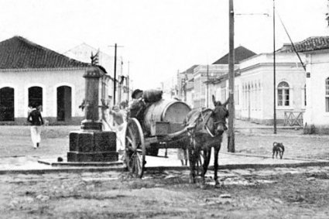
Histórico (1 de 5)
1853: Bebedouro do Largo da Ordem;
1871: Chafariz da praça Zacarias;
1903: Saneamento em Curitiba;
1908: Primeiro Sistema de Abastecimento de água, Alto São Francisco, Coleta e tratamento de esgoto;
1917: Criação da seção de Água e Esgotos do Estado;
Notes:
Cavassin

Slide 3
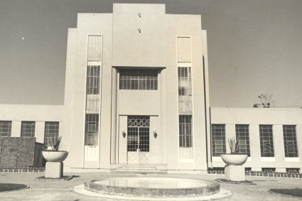
Histórico (2 de 5)
1919: Contratação, pelo governo do estado de Francisco Saturnino de Britto;
1928: Inauguração do Reservatório Batel, Criação do DAE;
1945: ETA Tarumã e ETA Castro;
1958: Adição do Flúor;
1963: Criação da AGEPAR;
1964: Alteração de nome para SANEPAR;
1969: Sistema Iguaçu;
Notes:
DAE: depto de agua e esgoto; ETA: estação de tratamento de agua; ETE: estação de tratamento de esgoto

Slide 4
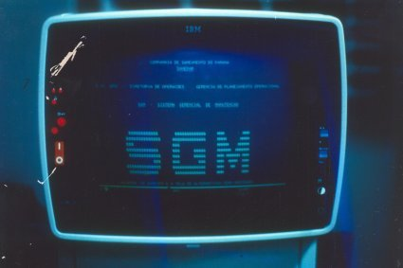
Histórico (3 de 5)
1969: Sistema Iguaçú (abastecimento);
1979: Inauguração da Barragem do Cayuguava (Piraquara I), a primeira do brasil do seu tipo;
1980: ETE Belém;
1981:Implantação do 195;
1982:SGM;
1986:Inauguração da Passaúna E1;
1988:Entrega de contas Instantânea, primeira do país;
Notes:
Nos slides 4 e 5 de histórico frisar a questão do avanço tecnológico, contenção de custos por estes também.

Slide 5
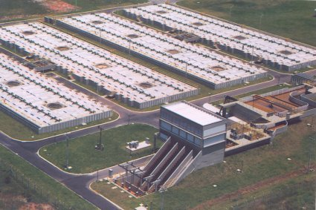
Histórico (4 de 5)
1991: Tarifa Social, Novas Políticas, Sistema TIbagi;
1992: Inauguração da ETA Passaúna E2;
1997: ISO 9002;
1998: ETE ATUBA SUL;
2002: ETA IRAÍ, fornecimento de água industrial pela ETAI Araucária;
2007: Faturas em Braile;
2008: Projeto Piloto ETE Ouro Verde, Barragem Piraquara II, Sistema Miringuava;
Notes:
MATHEUS ETA: ESTAÇÃO TRATAMENTO AGUA, ETE: ESTAÇÃO TRATAMENTO ESGOTO; ETAI: ESTAÇÃO TRATAMENTO DE AGUA INDUSTRIAL; OURO VERDE: PRODUZ ENERGIA ELETRICA QUEIMANDO METANO; MIRINGUIVA: SISTEMA NO SUL DE CURITIBA ETA; E2: ETAPA 2

Slide 6
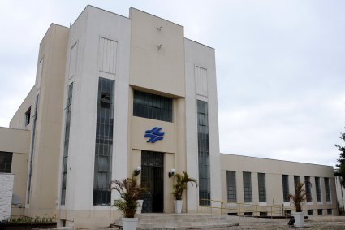
Histórico (5 de 5)
2014: Espaço Tarumã;
2015: Prêmio de melhor companhia de água do Brasil;
2016: ONU recomenda Programa da Sanepar Para uso do lodo do esgoto na agricultura de forma sustentável, Implantação do sistema de tratamento piloto de água do mar.
Notes:
CAVASSIN Espaço tarumã é um museu acerca das realizações do saneamento em curitiba e parana. também primeira eta de curitiba.

Slide 7
Informações (1 de 2)
Gerais
Patrimônio
R$ 742,4 milhões em investimentos
7.344 empregados
foram admitidos 159 no ano de 2016 e foram demitidos 46, excluindo-se aposentados;
164 Estações de Tratamento de água (ETA)
239 Estações de Tratamento de Esgoto (ETE)
 | Dezembro/2016 | Junho/2017
Imobilizado | R$ 131.268.000,00 | R$ 131.447.000,00
Intangível | R$ 7.199.393.000,00 | R$ 7.383.837.000,00
Notes:
ELCIO

Slide 8
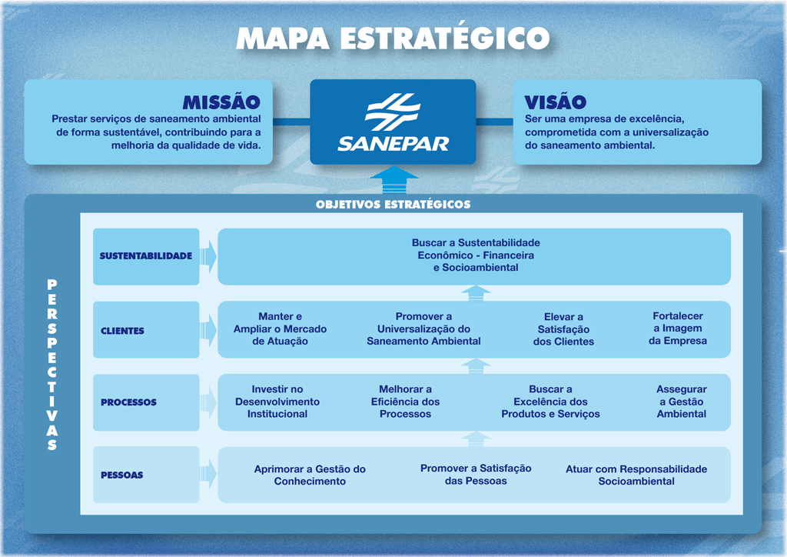
Informações (2 de 2)
Notes:
EDUARDO Frisar que tambem tal mapa é um propaganda da empresa

Slide 9
Produtos e Serviços
A Empresa presta serviços de fornecimento de água tratada, coleta e tratamento de esgoto e gerenciamento de resíduos sólidos. Contando com geração de eletricidade de modo piloto, assim como tratamento de água marinha;
Atuação em 345 cidades do Paraná e a 291 localidades de menor porte, além de Porto União, município de Santa Catarina;
Notes:
Matheus - 399 municípios totais
tratamento experimental de água do mar em pontal do paraná.
Frisar que a empresa trabalha em um sistema de economia mista e se trata de um semi-monopolio, como fornecedora do serviço de água e saneamento básico.

Slide 10
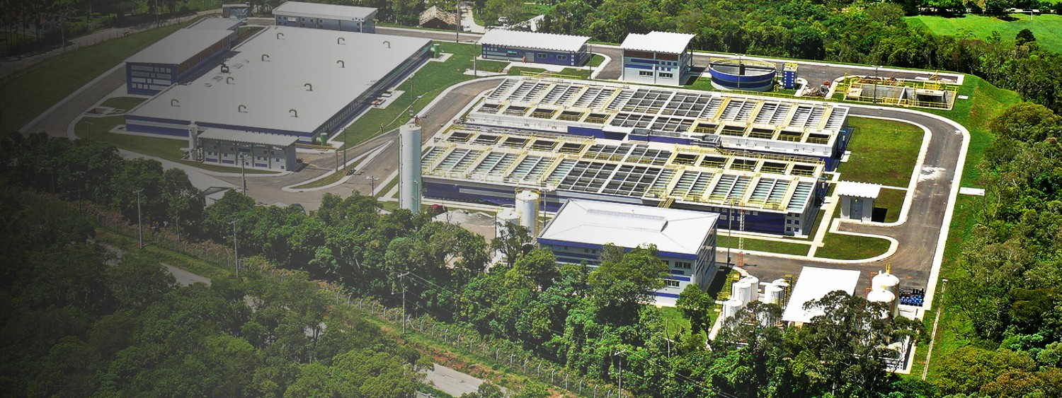
Produção
Notes:
Cavassin ETA MIRINGUAVA - FOCO RM CT

Slide 11
Vínculos Empregatícios
A sanepar trabalha com vários modos de contratação:
CLT:
Funcionários contratados pela instituição diretamente passam por cargos de confiança, indicação e concurso, dependendo da função do mesmo;
Terceirizações por empresa:
Estrutural: H Carcerelli;
Comercial: alguns do setor de limpeza e manutenção;
Funcionários Emprestados:
Durante algum tempo a Sanepar trabalhou com funcionários emprestados de prefeituras e órgãos do estado, tais funcionários recebiam o salário pela sanepar, no modo de uma parceria, tal parceria era utilizada em cidades pequenas, os funcionários ora estavam a cargo do regimento do órgão, ora da sanepar.
Notes:
Matheus H carcerelli: reparos. Outras empresas cuidam da limpeza, e outras da manutenção de equipamento e infraestrutura. Citar tambem que há cargos administrativos que podem ser por indicação do governo e também há cargos comissionados.

Slide 12
Jornada de Trabalho e Benefícios
Jornada de Trabalho:
A jornada de trabalho máxima praticada na empresa é de 8 horas diárias e 40 horas semanais, considerando-se o sábado dia útil não trabalhado.
Para o cálculo de horas extras trabalhadas é adotado o divisor 200 para a jornada de trabalho de 8 horas diárias, 180 para 6 horas, 150 para 5 horas e 80 para 4 horas. A remuneração adicional a ser aplicada sobre as horas extras é de 50% para as realizadas nos dias normais de trabalho e de 100% para as realizadas nos dias de folga e feriados.
Benefícios:
A empresa oferece os seguintes benefícios: Auxílio Habitação, Auxílio Alimentação, Vale Lanche, Auxílio Creche, Benefício Social no fim do ano, Auxílio Maternidade e Licença Paternidade, sendo as últimas duas passíveis de ampliação.
Alguns dos benefícios são oferecidos para todos os funcionários da empresa. Já outros são oferecidos apenas de acordo com certos requerimentos..
Notes:
Matheus

Slide 13
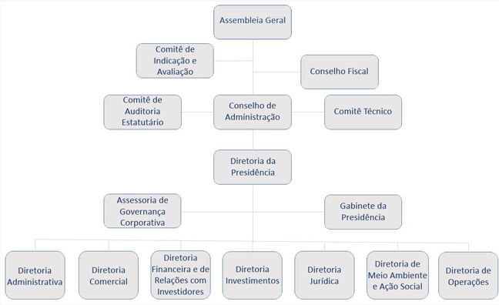
Aspecto Hierárquico
Notes:
Matheus
Frisar que a hierarquia da empresa, devido a ser uma empresa que tem 60% como dono o governo do parana aplica-se a ideia de governo democrático, contando com um assembleia geral e conselhos acima das diretorias.

Slide 14
Faixa Salarial (1 de 2)
Salário Inicial: R$ 1.788,81 a R$ 5.763,00;
A carga horária compreende 20 e 25 (estágio), 30, 36, ou 40 horas semanais;
Lei que rege o salário: 14950a/66, somado aos acordos sindicais e reajustes da categoria e funções que trabalham na empresa;
Os trabalhadores possuem um sindicato geral: SAEMAC;
Constata-se que com benefícios, correções salariais, cargos de gerência, administração e diretoria os valores podem ultrapassar R$ 40.000,00.
Notes:
ELCIO

Slide 15
Faixa Salarial (2 de 2)
CUSTOS E DESPESAS COM PESSOAL
A composição dos custos e despesas, considerando salários, encargos sociais e benefícios, é a seguinte:
 | 2015 | 2016 | Até 06/2017
custos operacionais | R$ 302.071.000,00 | R$ 345.498.000,00 | R$ 184.914.000,00
comercial | R$ 92.508.000,00 | R$ 104.757.000,00 | R$ 57.216.000,00
administrativo | R$ 544.900.000,00 | R$ 582.353.000,00 | R$ 280.767.000,00
Notes:
ELCIO

Slide 16
Sistemas de Benefícios
A FAZER
Notes:
CAvassin

Slide 17
Sistemas de Benefícios
A FAZER
Notes:
CAvassin

Slide 18
Sistemas de Benefícios
A FAZER
Notes:
CAvassin

Slide 19
Rotatividade
A sanepar tem baixa rotatividade, devido ao modo de contratação, por ser uma empresa pública mista e se utilizar da contratação através de concurso público.
As terceirizações para empresas prestadoras de serviço à sanepar são através de licitações, válidas por um período determinado, assim sendo a rotatividade depende da empresa contratada e do período da vigência contratual;
Notes:
Eduardo

Slide 20
Análise Trabalho(1 de 3)
Diversidade de funções, cargos, áreas;
O trabalhador em si tem uma liberdade de julgamento e pensamento em relação às ações dele a fim de cumprir sua função;
A empresa passa por transformações em sua história, visto o tempo em que ela está ativa, tais transformações mudam o sistema de carregar água em barris e chafarizes para um sistema com alto teor informatizado e com conexões nas casas das pessoas através de uma longa e complexa rede de canos em baixo da terra;
Notes:
Eduardo

Slide 21
Análise Trabalho(2 de 3)
Devido à automatização, as funções do trabalhador da organização passam em sua grande maioria por funções gerenciais, atendimento ao consumidor, reparos e coleta de valores de hidrômetros.
A empresa apresenta características do modelo toyotista, visto que temos um operador para várias máquinas, com um valor enxuto no tratamento de água e esgoto;
A opinião do empregado tem algum valor e sua ação não é totalmente controlada ou de modo engessada pela organização, visando mais um ponto toyotista;
Notes:
ELCIO

Slide 22
Análise Trabalho(3 de 3)
Possui uma terceirização em vários setores operacionais e estruturais, demonstrando mais um ponto toyotista;
Os salários são regidos por leis do governo federal e negociações com sindicatos;
O estudo e o tempo que o trabalhador necessita para aprender sua função é variado, visto que as atividades possuem complexidades distintas, algo muito diferente do simples apertar parafusos;
Notes:
CAvassin

Slide 23
Referências
Love Mondays. Disponível em:<https://www.lovemondays.com.br/trabalhar-na-companhia-de-saneamento-doparana/salarios>. Acesso em: nov. 2017
Princípios e Valores. Disponível em:<http://site.sanepar.com.br/a-sanepar/principios-e-valores>. Acesso em: nov. 2017
Acordo Coletivo de Trabalho. Disponível em: <http://www.senge-pr.org.br/wp-content/uploads/2016/09/ACT-Sanepar-2016-2017.pdf>. Acesso em: nov. 2017.
Entrevistados dos cargos de estagiário e atendente (URCTN)

